Slide 1
人类只有一个地球
高锦锦

Slide 2

目录
01
人类只有一个地球文本描述
02
人类只有一个地球图片介绍
03
人类只有一个地球视频介绍

Slide 3
1.人类只有一个地球_文本
人类只有一个地球，我爱地球。
我们只有一个地球，人类是从地球上诞生的，人类需要依靠自然而生存，没有了地球，人类也将无所依附。地球的寿命是无限的，地球上不仅有各种各样的植物，还有动物，人类只是其中一个。人类的寿命不过百年，每个人都只是地球的过客。作为地球的孩子，每个人都应该保护自己的母亲，这就需要全世界人民以及国家团结起来才能够做到与自然和谐共生，真正的珍爱地球。另外，和自然和谐相处、爱护地球也是保护我们人类自己。

Slide 4
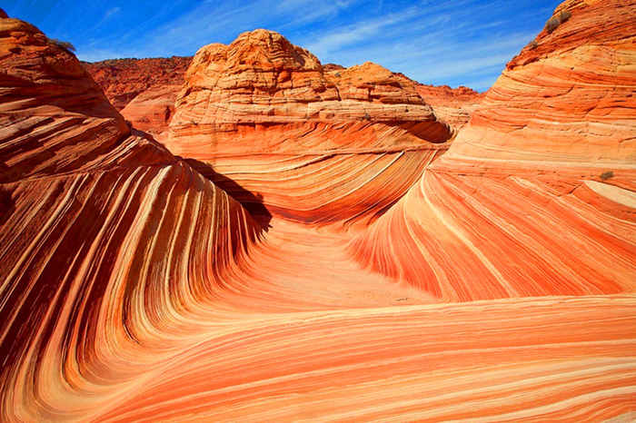
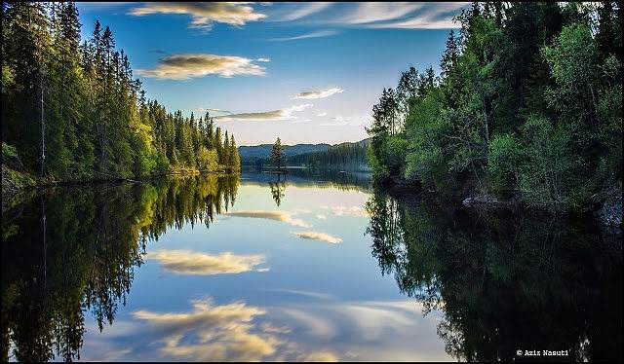
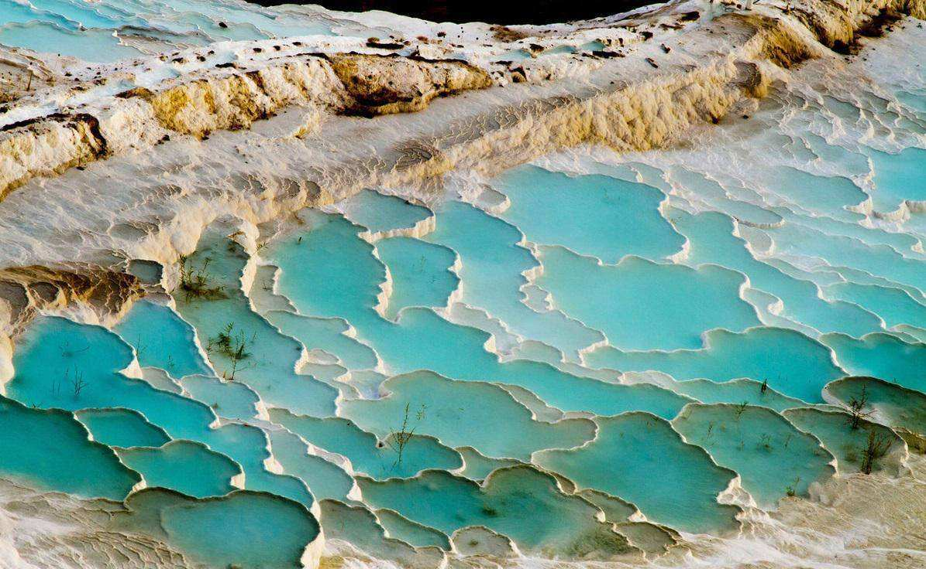
2.人类只有一个地球图片
地球美景
地球美景
地球美景

Slide 5
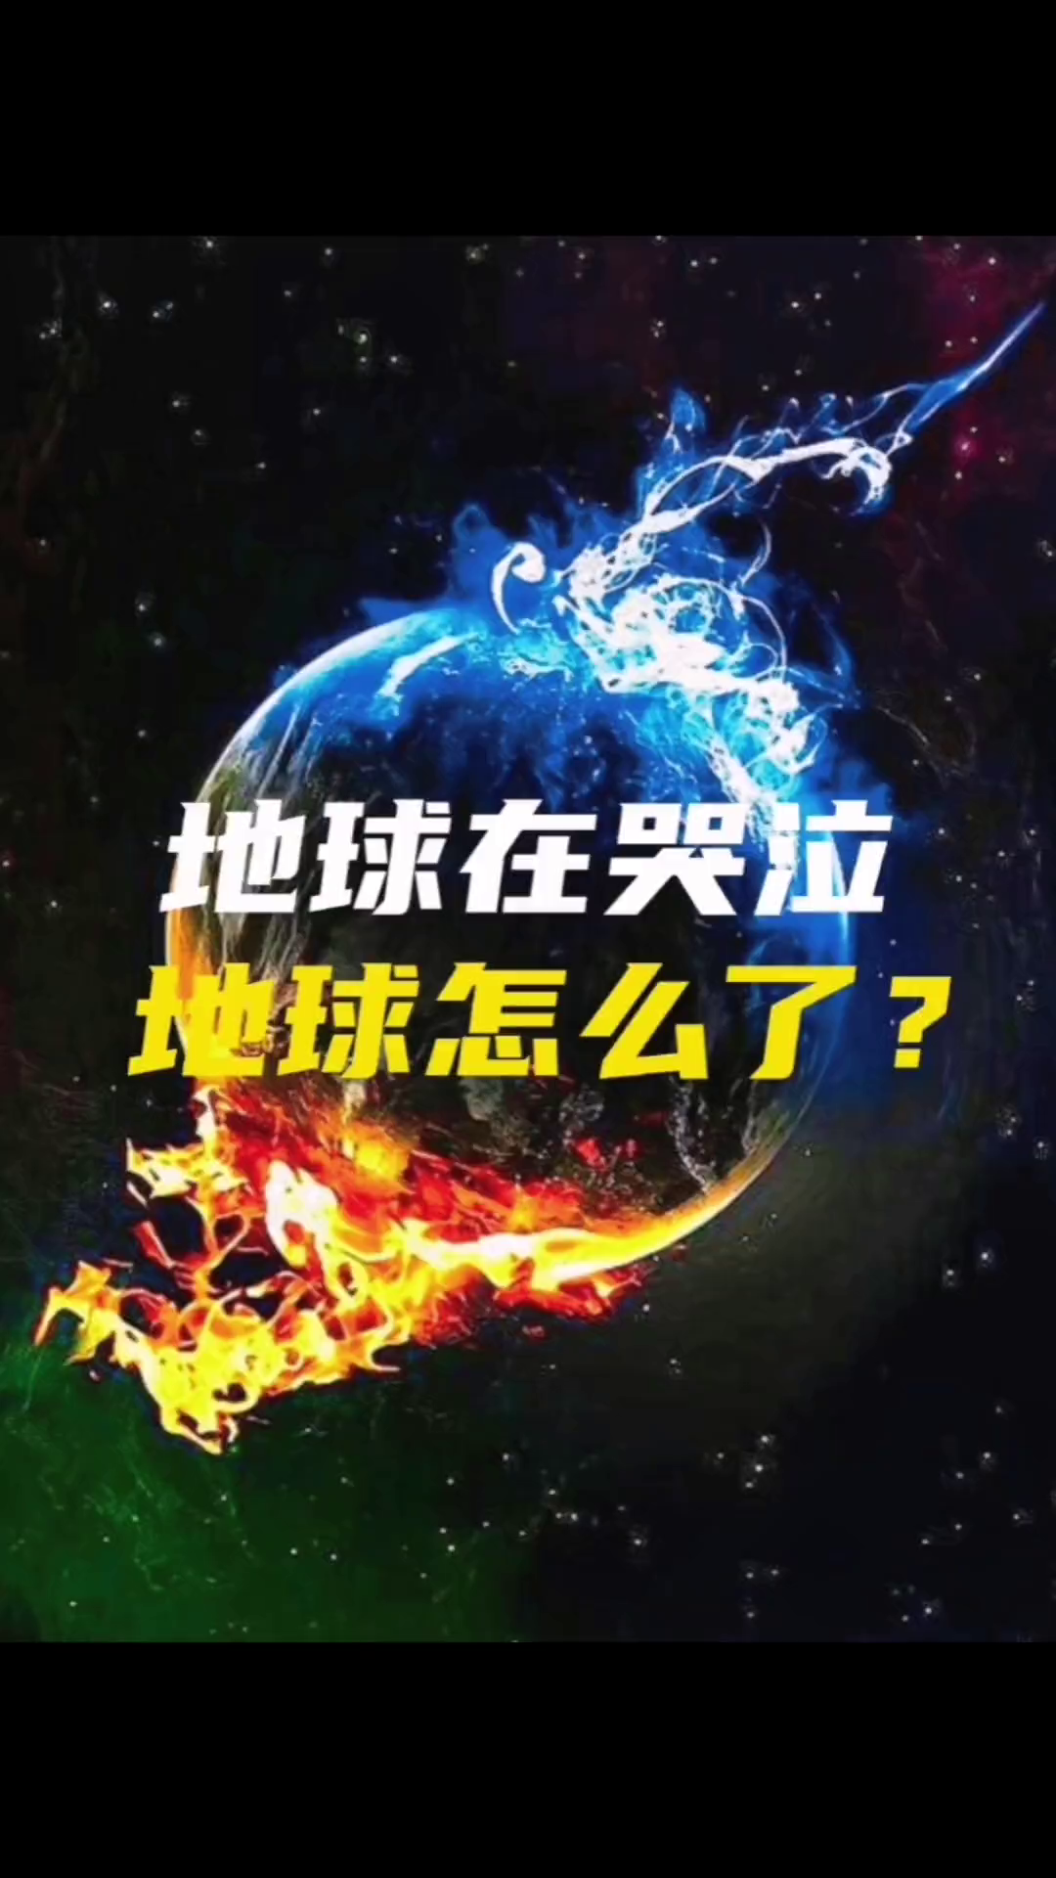
3.人类只有一个地球视频

Slide 6
谢谢聆听
单击此处添加副标题内容
回到主页

